Slide 1
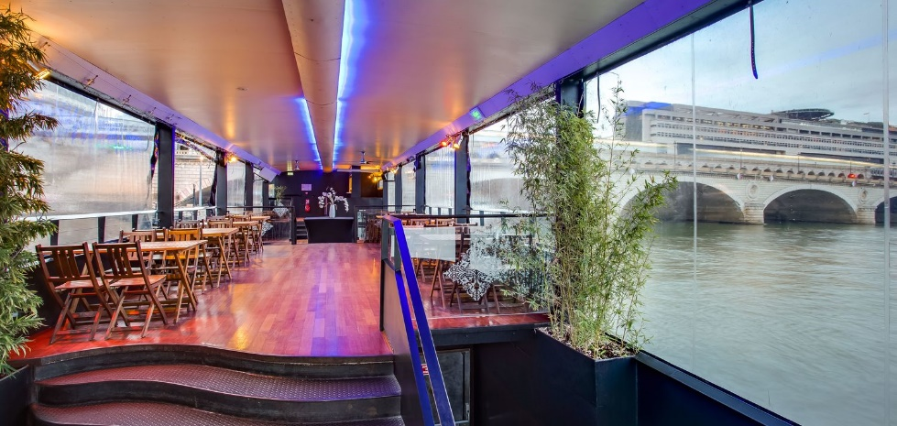
LA CHAMBRE SYNDICALE
DU Déménagement
au service des professionnels depuis 1890
INVITATION
ASSEMBLÉE GENERALE ILE-DE-FRANCE
le 01 Septembre 2021
Chers adhérents(es),
J’ai le plaisir de vous convier à l’Assemblée Générale du groupement régional Ile de France
qui se tiendra le :
Jeudi 23 Septembre 2021, dès 11h30
A La Baleine Blanche - 11 Port de la Gare, 75013 Paris
Nous vous attendons dès 11h30 pour avoir le plaisir de se retrouver et échanger avec nos partenaires autour d’un apéritif qui sera suivi d’un cocktail déjeunatoire ,
L’assemblée générale débutera à 14h et se terminera à 15h30
L’ordre du jour portera sur :
L’enjeu crucial de l’emploi et les actions mises en place pour vous aider dans vos recrutements
Les contrôles de la DGCCRF dans le déménagement: ce que vous ne devez pas ignorer!
Questions diverses
Election du président régional : les candidatures sont à adresser à la CSD par courrier ou par mail à llechaptois@csdemenagement,fr
Nous pourrons poursuivre nos échanges autour d’un café jusqu’à 16H30
Dans l’attente du plaisir de vous accueillir, je vous prie de recevoir,
Chers adhérents(es) mes sincères salutations.
Philippe Thiercelin
Président régional Ile-de-France
Chambre Syndicale du Déménagement et Garde-Meubles de France
73, rue Jean Lolive ▪ 93108 Montreuil Cedex ▪ T. 01 49 88 61 40 ▪ Fax 01 49 88 61 46
www.csdemenagement.fr et www.demenager-pratique.com

Slide 2
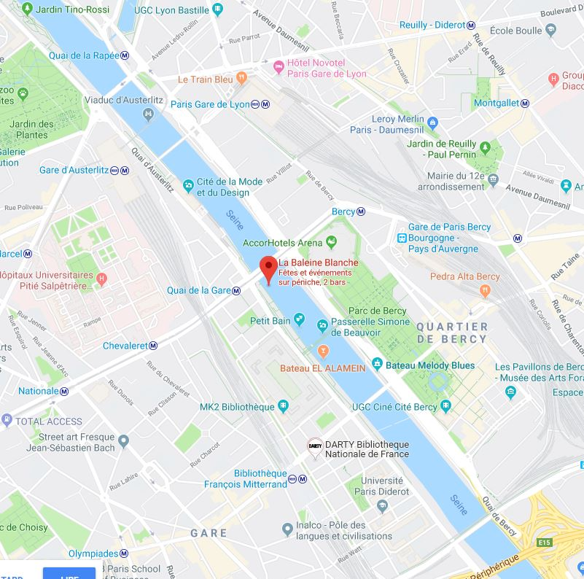
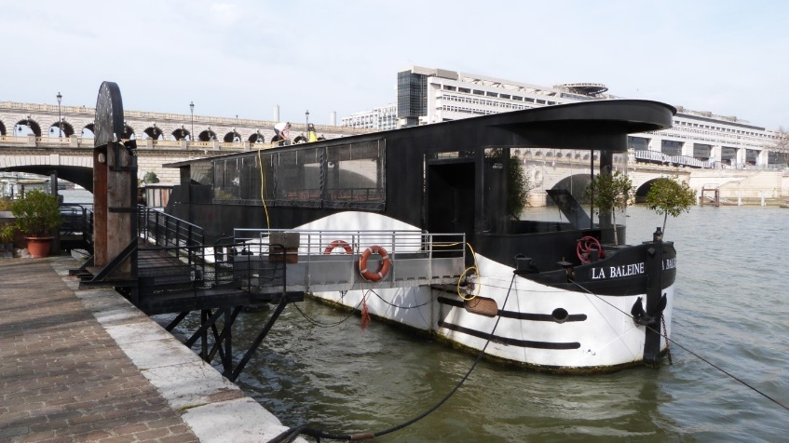
LA CHAMBRE SYNDICALE
DU Déménagement
au service des professionnels depuis 1890
Plan d’accès
La Baleine Blanche
11 Port de la gare, 75013 Paris
01 45 84 14 41
Voiture
Périphérique sortie Quai d'Ivry, direction Paris centre (distance 1 km).
Périphérique sortie Porte de Bercy, suivre Paris Centre. Sortir au pont de Bercy et traverser la Seine (distance 1 km).
Métro
Ligne 6 station Quai de la Gare.
Ou
Ligne 14 station Bercy

Slide 3
LA CHAMBRE SYNDICALE
DU Déménagement
au service des professionnels depuis 1890
Bulletin d’inscription
A retourner par mail à communication@csdemenagement.fr
AG de la région Ile-de-France de la CSD
le Jeudi 23 Septembre 2021
Accès uniquement sur inscription
Entreprise
Adresse
Oui  Non
Participera(ont) au déjeuner (45 € HT/ repas) :
→ Nombre :
Prénom, nom
Prénom, nom
Prénom, nom
Prénom, nom
54 € TTC
54 € TTC
54 € TTC
54 € TTC
Oui  Non
Participera(ont) à l’Assemblée Générale :
→ Nombre :
Prénom, nom
Prénom, nom
Prénom, nom
Prénom, nom
Cachet, date et signature

